Slide 1
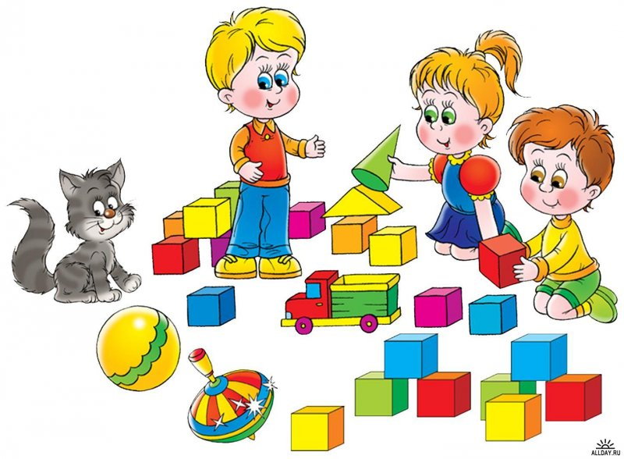
Государственное бюджетное дошкольное образовательное учреждение детский сад № 55
Красногвардейского района
Санкт-Петербурга
ИСПОЛЬЗОВАНИЕ ИГРОВЫХ ТЕХНОЛОГИЙ В РАБОТЕ С ДОШКОЛЬНИКАМИ
Воспитатель: Лебедева И.А.

Slide 2
Игровые технологии в детском саду
Виды педагогических технологий:
«Здоровьесберегающая» технология
Технология «ТРИЗ»
Технология «Проблемного обучения»
Технология «Марии Монтессори».
«Игровая» технология и др.

Slide 3
Основные требования (критерии) педагогической технологии:
Концептуальность
Системность
Управляемость
Эффективность
Воспроизводимость

Slide 4
Структура образовательной технологии
Концептуальная часть – это научная база технологии, т.е. психолого-педагогические идеи, которые заложены в ее фундамент.
Содержательная часть – это общие, конкретные цели и содержание учебного материала.
Процессуальная часть – совокупность форм и методов учебной деятельности детей, методов и форм работы педагога, деятельности педагога по управлению процессом усвоения материала, диагностика обучающего процесса.

Slide 5
Игра или элементы игры, целесообразно включенные в обучение, придают учебной задаче конкретный, актуальный смысл, мобилизуют мыслительные, эмоциональные и волевые силы детей, ориентируют их на решение поставленных задач.
Игра - одно из замечательных явлений жизни, деятельность, как будто бесполезная и вместе с тем необходимая. Невольно чаруя и привлекая к себе как жизненное явление, игра оказалась весьма серьезной и трудной проблемой для научной мысли.

Slide 6
Игровая деятельность
Функции игры:
развлекательная (это основная функция игры - развлечь, доставить довольствие, воодушевить, пробудить интерес);
коммуникативная: освоение диалектики общения;
самореализация в игре как полигоне человеческой практики;
игротерапевтическая: преодоление различных трудностей, возникающих в других видах жизнедеятельности;
диагностическая: выявление отклонений от нормативного поведения, самопознание в процессе игры;
функция коррекции: внесение позитивных изменений в структуру личностных показателей;
межнациональная коммуникация: усвоение единых для всех людей социально-культурных ценностей;
функция социализации: включение в систему общественных отношений, усвоение норм человеческого общежития.

Slide 7
Четыре главные черты присущие игре:
свободная развивающая деятельность, предпринимаемая лишь по желанию ребенка, ради удовольствия от самого процесса деятельности, а не только от результата (процедурное удовольствие);
творческий, в значительной мере импровизационный, очень активный характер этой деятельности («поле творчества»);
эмоциональная приподнятость деятельности, соперничество, состязательность, конкуренция, аттракция и т.п. (чувственная природа игры, «эмоциональное напряжение»);
наличие прямых или косвенных правил, отражающих содержание игры, логическую и временную последовательность ее развития.

Slide 8
Структура игры как деятельности:
Целеполагание,
планирование,
реализация цели,
анализ результатов, в которых личность полностью реализует себя как субъект.

Slide 9
Структура игры как процесс:
роли, взятые на себя играющими;
игровые действия как средство реализации этих ролей;
игровое употребление предметов, т.е. замещение реальных вещей игровыми, условными;
реальные отношения между играющими;
сюжет (содержание) — область действительности, условно воспроизводимая в игре.

Slide 10
Игра как метод обучения:
в качестве самостоятельных технологий для освоения понятия, темы и даже раздела учебного предмета;
как элементы (иногда весьма существенные) более обширной технологии;
в качестве урока (занятия) или его части (введения, объяснения, закрепления, упражнения, контроля);

Slide 11
Понятие «игровые педагогические технологии» включает достаточно обширную группу методов и приемов организации педагогического процесса в форме различных педагогических игр. В отличие от игр вообще педагогическая игра обладает существенным признаком — четко поставленной целью обучения и соответствующим ей педагогическим результатом, которые могут быть обоснованы, выделены в явном виде и характеризуются учебно-познавательной направленностью.

Slide 12
По характеру педагогического процесса выделяются следующие группы игр:
обучающие, тренировочные, контролирующие и обобщающие;
познавательные, воспитательные, развивающие;
репродуктивные, продуктивные, творческие;
коммуникативные, диагностические, профориентационные, психотехнические и др.

Slide 13
Типология педагогических игр по характеру игровой методики
предметные,
сюжетные,
ролевые,
деловые,
имитационные
игры-драматизации

Slide 14
Специфика игровой технологии
Игровая среда:
игры с предметами
без предметов,
настольные,
комнатные,
уличные,
на местности,
компьютерные
с ТСО,
с различными средствами передвижения.

Slide 15
Игровая технология
Строится как целостное образование, охватывающее определенную часть учебного процесса и объединенное общим содержанием, сюжетом, персонажем. В нее включаются последовательно:
игры и упражнения, формирующие умение выделять основные, характерные признаки предметов, сравнивать, сопоставлять их;
группы игр на обобщение предметов по определенным признакам;
группы игр, в процессе которых у дошкольников развивается умение отличать реальные явления от нереальных;
группы игр, воспитывающих умение владеть собой, быстроту реакции на слово, фонематический слух, смекалку и др.

Slide 16
Спасибо за внимание !!!

